Slide 1
IBM Power Virtual Server
AIX用ヒアリングシート記入時の注意事項
(AIX用ヒアリングシートv2 20250303版)
Power VS
2025年 3月
株式会社イグアス
パートナービジネス事業部
クラウド＆ AI営業開発部

Slide 2
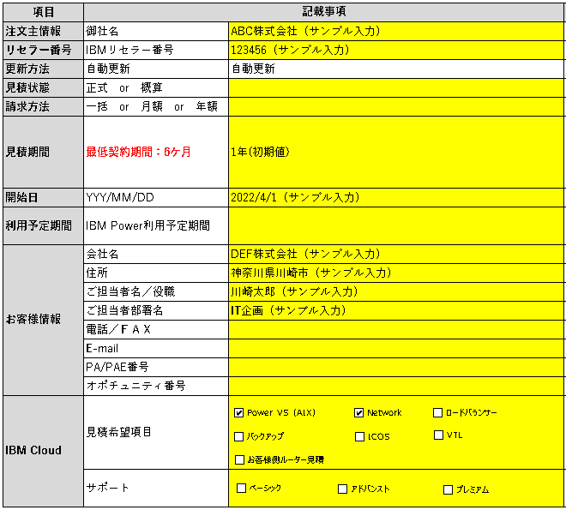
【必須】見積必要情報
●見積期間をご選択ください。
その他を選択された場合は右欄の（ ）内に
希望期間をご記入ください。
※最低契約期間は6ケ月
●概算見積の場合もおおよその時期で構わないので
開始日をご記入ください。
●IBM Power利用予定期間はプルダウンリストより
オンプレ・クラウドに関わらずIBM Powerのご利用
予定期間を選択してください。
●正式見積の場合はPA/PAE番号・オポチュニティ番号が
必要となりますのでご記入ください。
●見積希望項目はPowerVS、Networkは必須のため
予めチェックが入っています。
その他、見積が必要となる項目にチェックを
入れてください。
※チェックのついた項目のみお見積りいたします。
つけ忘れにご注意ください。
●IBM Cloudサポートは本番利用を想定されている場合
は「アドバンスト」サポートのご利用を推奨します。
※ベーシックサポートは標準提供

Slide 3
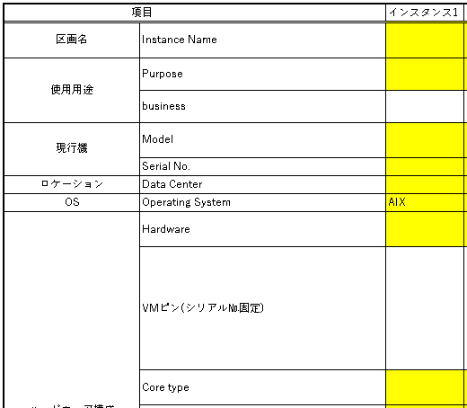
【必須】PowerVS (AIX)
←インスタンス1～3がありますが、2・3は不要であれば空白としてください。
インスタンス数が不足している場合はコピーして列を増やしてください。
←インスタンス名を記入します。概算見積時は空白でも構いません。
←PowerVSの使用用途をプルダウンリストから選択ください。
「その他」を選択した場合は備考欄にご記入ください。
←業務内容について分かる範囲で記入ください。
←オンプレマシンからのリプレースの場合は現行機マシンモデル名と、
下の項目には現行機マシンのシリアル番号を記入してください。
←日本では東京04、大阪21のいずれかを選択できます。
←HardwareはS922 / E980 / S1022 から選択できます。
← Shared、Capped、Dedicatedから選択できます。

Slide 4
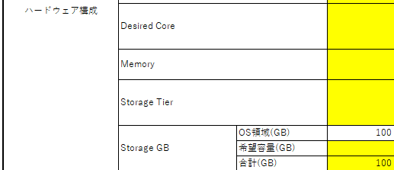
【必須】PowerVS（AIX）
←最大値：14(S922)、143（E980)
【参考】SMT8モードでの S922 rPerf値は約22 rPerf/core 、
S1022 rPerf値は約25 rPerf/core
※0.25単位で増減のため、0.3や0.4などの数値ではお見積もり出来ません。
←メモリ容量をGB単位で入力します。
←ディスクタイプを選択
Tire1: Flash Storage,(10 IOPS/GB)、 Tire3: SSD(3 IOPS/GB)、
Tier0:Flash Storage(25 IOPS/GB)、Tier5k:Flash Storage(5000 IOPS/固定)
← OSと標準提供ライセンス領域のため変更不可です。
←ディスク容量をGB単位で入力。
← 希望容量に値を入力するとOS領域との合計値が入力される
ので「合計」欄は入力不要です。
リソース （rPerf：S922/S1022） |  | 1.0core （約22/約25） | 2.0core （約44/約50） | 3.0core （約66/約75） | 4.0core （約88/約100）
Core Type | Shared | 〇 | 〇 | 〇 | 〇
 | Capped | 〇 | 〇 | 〇 | 〇
 | Dedicated | 〇 | 〇 | 〇 | 〇
※Core数は0.25単位で増減ができます。
（最小値：0.25）
Core TypeをDedicatedとしている場合は
1Coreから選択できます。

Slide 5
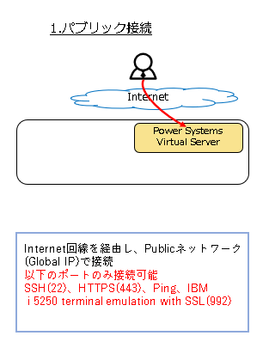
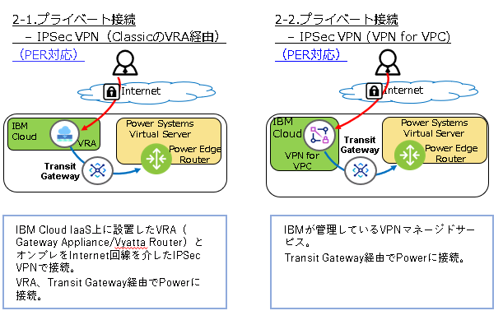
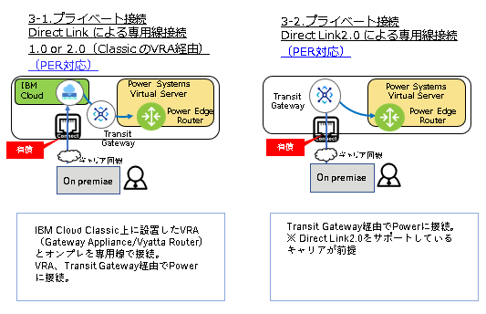
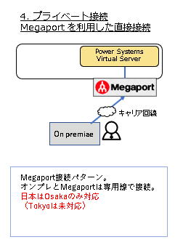
【必須】Network –質問1–
●【必須】Networkシートには1～4の質問があります。
希望する接続方法により必要となる質問/回答が異なりますのでご注意ください。
・質問1：全接続必須
・質問2：2-1.IPSec VPN(Classic経由)、 3-1.Direct Link(Classic経由) 選択時必須
・質問3：3-1.Direct Link(Classic経由)、3-2.Direct Link 2.0選択時必須
・質問4：2-1.IPSec VPN(Classic経由)、2-2.IPSec VPN接続(VPN for VPC) 、
3-1.Direct Link(Classic経由)、3-2.Direct Link 2.0選択時必須
VPNaaS接続
2024年4月以降：新規接続不可
2025年1月18日：標準サポート終了
2025年7月14日：サービス終了

Slide 6
【必須】Network –質問2–
2-1. IPSec VPN(Classic経由)
3-1. Direct Link(Classic経由) 必須
プルダウンリストから選択
●質問2は2-1. IPSec VPN(Classic経由)または 3-1 Direct Link(Classic経由)を選択時に記入ください。
・高可用性：「有り」を選択すると冗長（2台）構成となります。

Slide 7
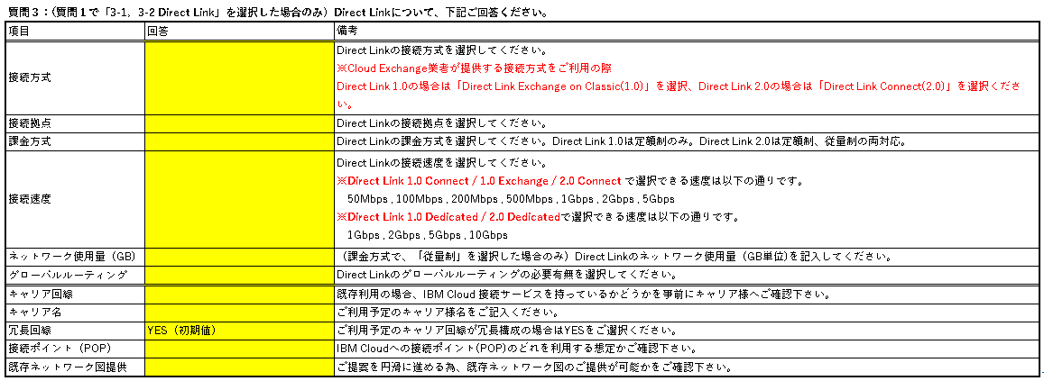
3-1 Direct Link(Classic経由)
3-2 Direct Link 2.0 必須
【必須】Network –質問3–
●質問3は3-1 Direct Link(Classic経由)，3-2 Direct Link 2.0を選択時に
各項目の回答を記入ください。
キャリア名の欄は「技術よりな人が最初に読む IBM Cloud柔らか層本v4」 13-1. Direct Linkの
日本国内のDCやPOPに対しオーダー可能なDirect Linkのタイプと場所に関する表（P.417前後※）をご確認のうえご記入ください。
※IBM Cloud柔らか層本は不定期に更新がおこなわれます。そのためダウンロードしたタイミングによりページ数が異なる場合がございます。
IBM Cloud柔らか層本は以下のURLからダウンロード可能です。
https://ibm.box.com/v/ibmcloud-yawaraka

Slide 8
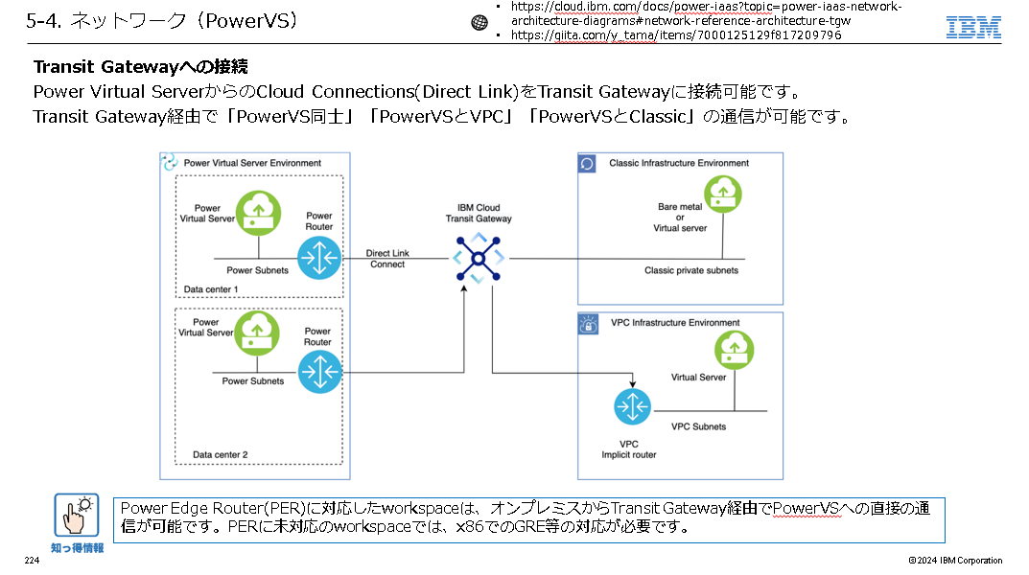
【必須】Network –質問4–
2-1.IPSec VPN(Classic)、2-2.IPSec VPN(VPN for VPC)、
3-1.Direct Link(Classic)、3-2.Direct Link 2.0接続時必須
2024年3月よりPowerVSへの接続方法が
Transit Gatewayを経由してPower Edge Routerへ接続する方法に変更となりました。
2-1.IPSec VPN(Classic)接続、2-2.IPSec VPN(VPN for VPC)接続、
3-1.Direct Link(Classic)接続、3-2.Direct Link 2.0接続
を選択された場合は質問4にご回答ください。
●関連リンク先
https://cloud.ibm.com/docs/power-iaas?topic=power-iaas-network-architecture-diagrams#network-reference-architecture-tgw
https://qiita.com/y_tama/items/7000125129f817209796

Slide 9
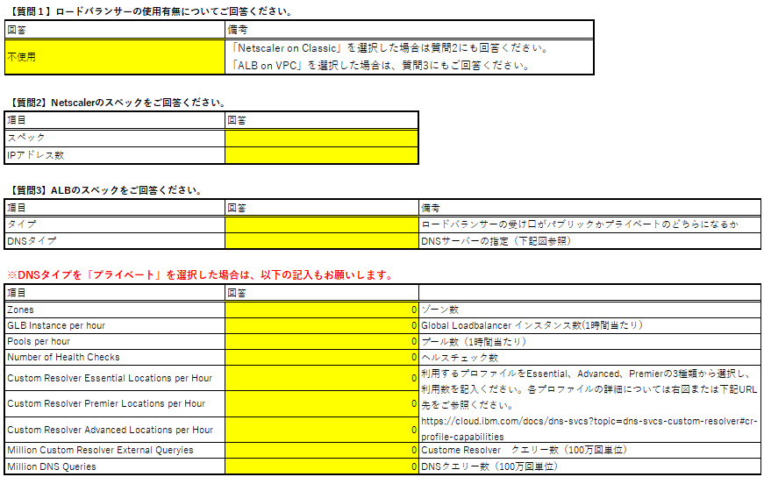
【任意】ロードバランサ―
備考欄をご確認のうえ、必要項目に回答ください。
https://cloud.ibm.com/docs/dns-svcs?topic=dns-svcs-custom-resolver#cr-profile-capabilities

Slide 10
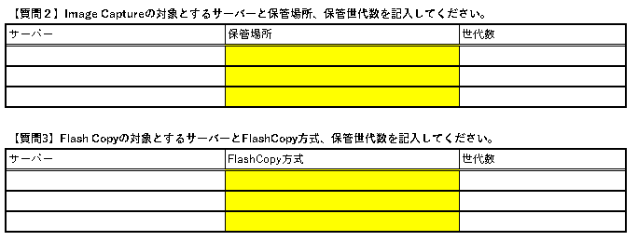
【任意】Backup
※ヒアリングシートには質問1と質問2の間に
バックアップ方式に関する資料があります。
質問1で選択された回答により質問2・3にも
ご回答いただく必要がありますのでご注意ください。

Slide 11
【任意】ICOS –質問1–
※ICOSは一回のデータ送受信は約1TB未満推奨となっておりますので、バックアップ設計にご注意ください。
●Regiliency：備考欄を参照のうえプルダウンリストから選択ください。イグアスではRegionalを推奨しています。
●Storage Class：イグアスではSmart Storageを推奨しています。各クラスに関してはヒアリングシートまたは次のページの図を参照ください。

Slide 12
ICOS -Storage Class-
イグアス推奨

Slide 13
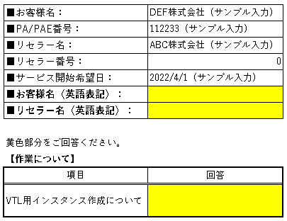
【任意】VTL
サイジングの際に必要となります。
お客様名・リセラー名を英語表記でご記入ください。
←VTL用のインスタンス作成・設定作業のお見積りに関して
「見積必要（別途打ち合わせ必須）」、
「見積不要」のいずれかを選択ください。
※VTL用インスタンス作成・設定作業は
正式見積の場合は別途お打合せが必要です。

Slide 14
【任意】VTL
ヒアリングシートに記載の通り、黄色部分へ記入をしてください。
シートに記入いただいた情報をもとにFalcon StoreSafeのサイトを利用してサイジングを行い、
算出された結果で見積もりを作成します。
注意事項としてあげられているように、容量（TB）は小数点の記入はできませんので1TB、2TB…と整数値でご記入ください。
世代数にはバックアップを取得し、残しておく数を記入します。
例として、一週間毎日一回ずつバックアップを取る場合は日次バックアップ数は7世代となります。
年次バックアップについては推定される成長率もご記入ください。

Slide 15
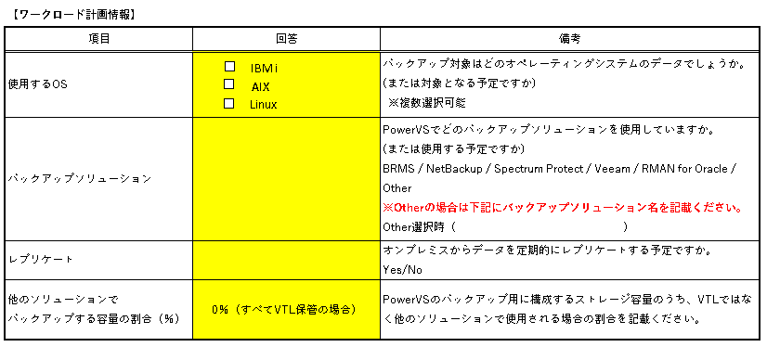
【任意】VTL
黄色の部分にご記入ください。
←「Other」を選択される場合は備考欄に
あります括弧内に詳細をご記入ください。

Slide 16
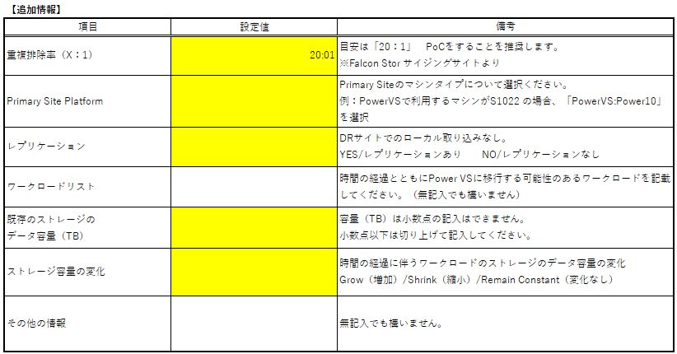
【任意】VTL
←ご利用予定（ご利用中）の
一次サイトのマシンタイプを選択
してください。
←既存のストレージのデータ容量は
サイジングサイトでは整数値での
入力となりますので備考欄に記載
の通り、小数点以下は切り上げて
入力してください。

Slide 17
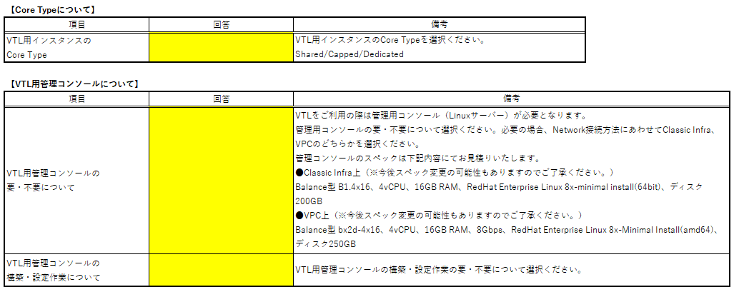
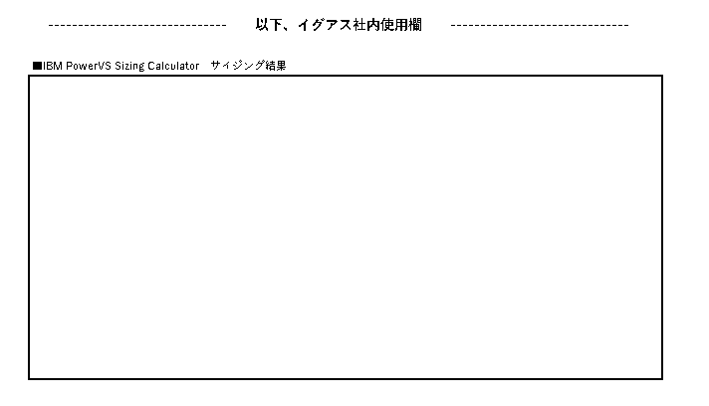
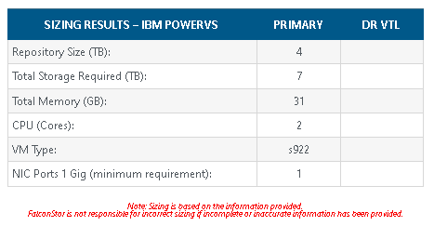
【任意】VTL
←Core Typeをプルダウンリスト
から選択ください。
←VTL用の管理コンソール（Linuxサーバー）のお見積りも必要の場合はネットワーク構成によってClassic Infraに構築するか、VPCに構築するか選択ください。
【例】
Licensed repository capacity (TB)：4TB
DC：Tok04
Core Type：Shared
イグアス社内使用欄にはヒアリングシートを
もとに算出したサイジング結果を添付しますので、この項目には見積もり依頼時（ヒアリングシート作成時）に記入いただく必要はありません。

